Slide 1
Tutorial para apresentação dos trabalhos submetidos no XXXV Semic e XV SEMITI
CENTRO DE CIÊNCIAS EXATAS E TECNOLOGIAS
Discente: Nome do discente
Orientador: Nome do orientador

Slide 2
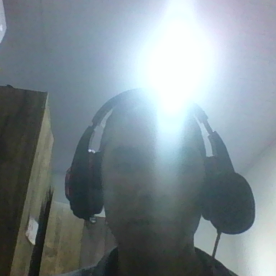
Tutorial para apresentação dos trabalhos submetidos no XXXV Semic e XV SEMITI
CENTRO DE CIÊNCIAS EXATAS E TECNOLOGIAS
Discente: Nome do discente
Orientador: Nome do orientador

Slide 3
Orientações gerais:
Tópicos que devem compor a apresentação
Como preparar a apresentação com o áudio
Como exportar para o formato vídeo (.mp4)

Slide 4
Tópicos de apresentações
I – Cabeçalho padrão
II – Título da apresentação
III – Nome do aluno (com modalidade da bolsa: PIBIC-CNPQ, PIBIC-UFMA, PIBIC-FAPEMA, PIBIC-Voluntário, PIBIC Junior- Ensino Médio, IBITI-UFMA, PIBITI-CNPq, PIBITI-Voluntário, Foco Acadêmico) e nome orientador (com sigla Departamento)
IV – Introdução
V – Objetivo, Questão, Problema ou Hipótese
VI – Metodologia
VII – Resultados
VIII – Conclusão ou Considerações finais
IX – Referências

Slide 5
O seu slide deve estar dentro do tempo limite para cada categoria de apresentação
Apresentações orais:
10 minutos
Apresentações síncronas:
5 minutos
Apresentações assíncronas:
3 minutos

Slide 6
A gravação do áudio no Power Point

